Slide 1
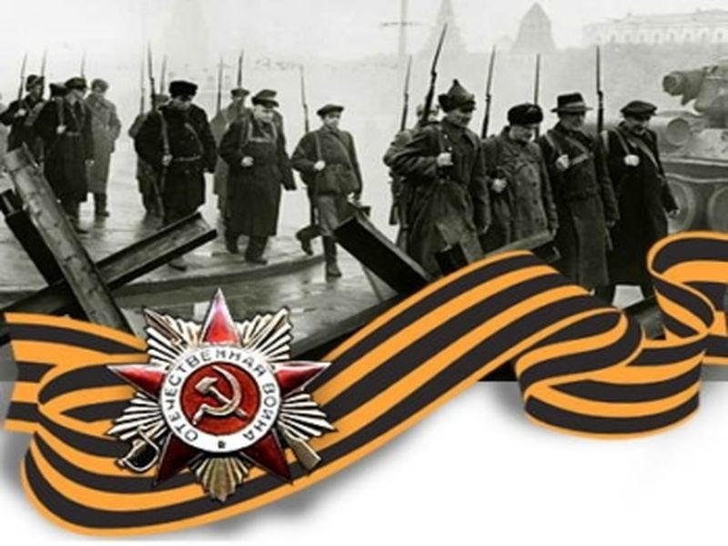
Тверь – город воинской славы.
Подготовила учитель технологии
МБОУ СОШ № 34 г. Твери , Тверской области
Васильева Наталья Валентиновна

Slide 2
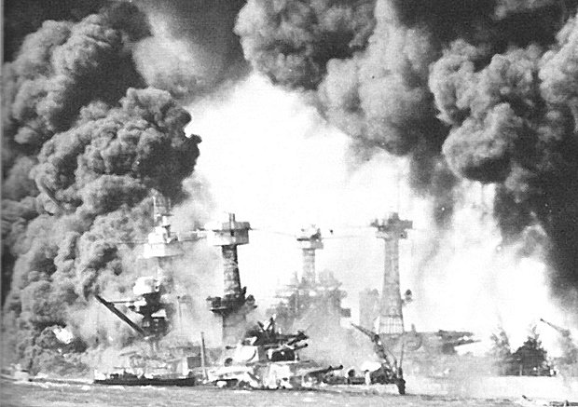
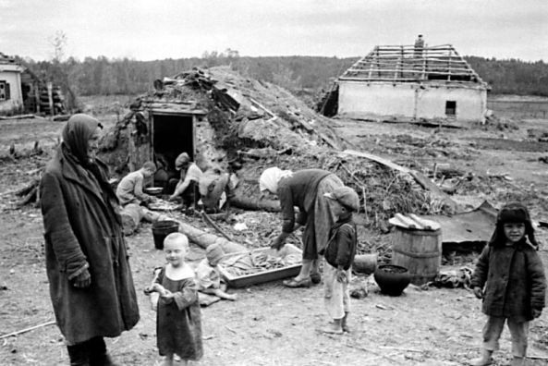
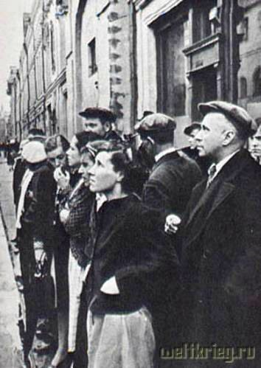
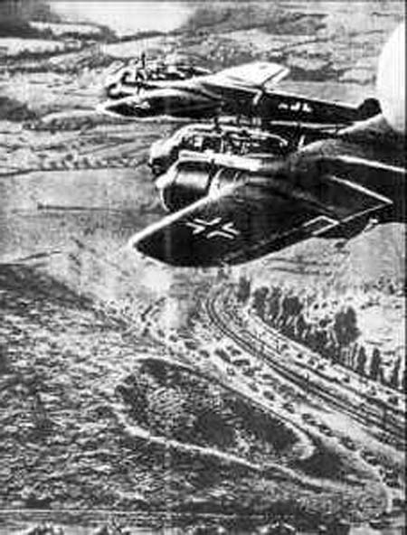
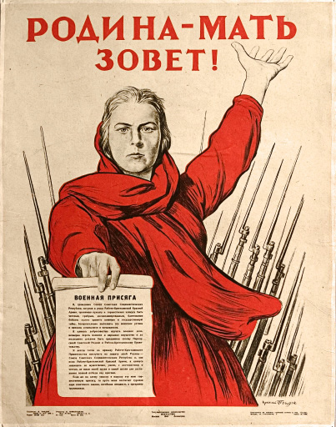

Slide 3
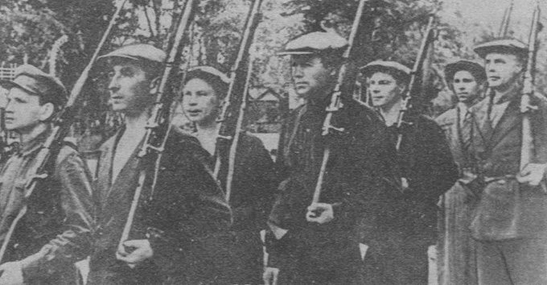
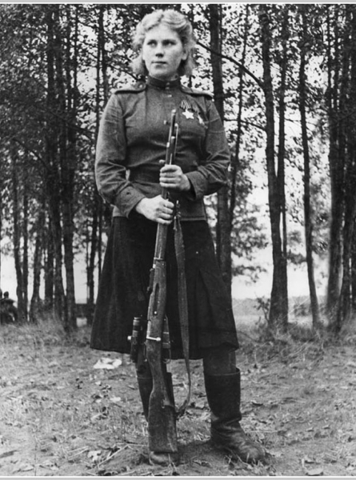
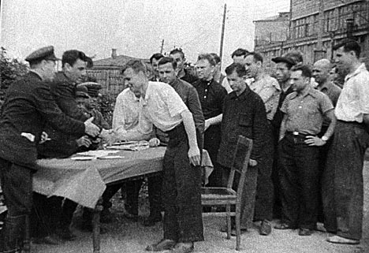
Калининский отряд народного ополчения 1941 год
Девушка -снайпер
Идет запись добровольцев на фронт

Slide 4
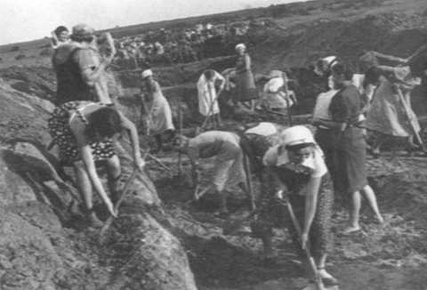
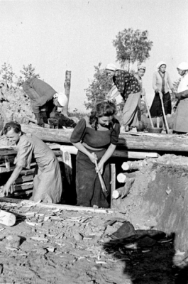
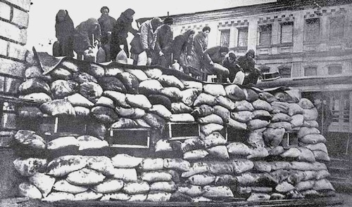
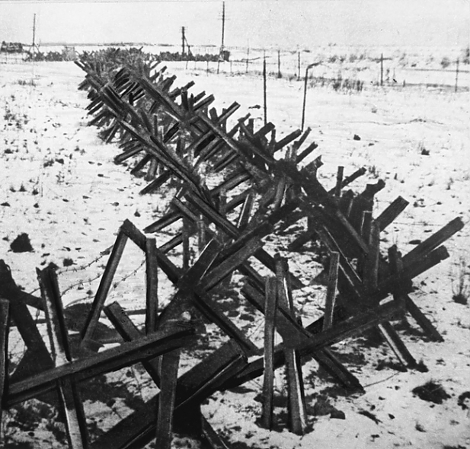
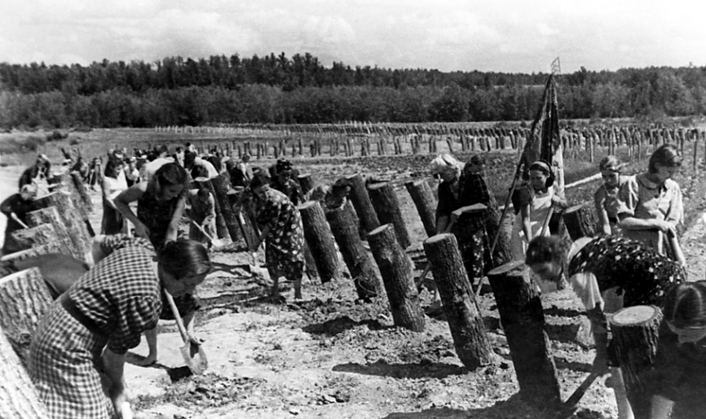
Гражданское население на строительстве оборонительных сооружений.

Slide 5
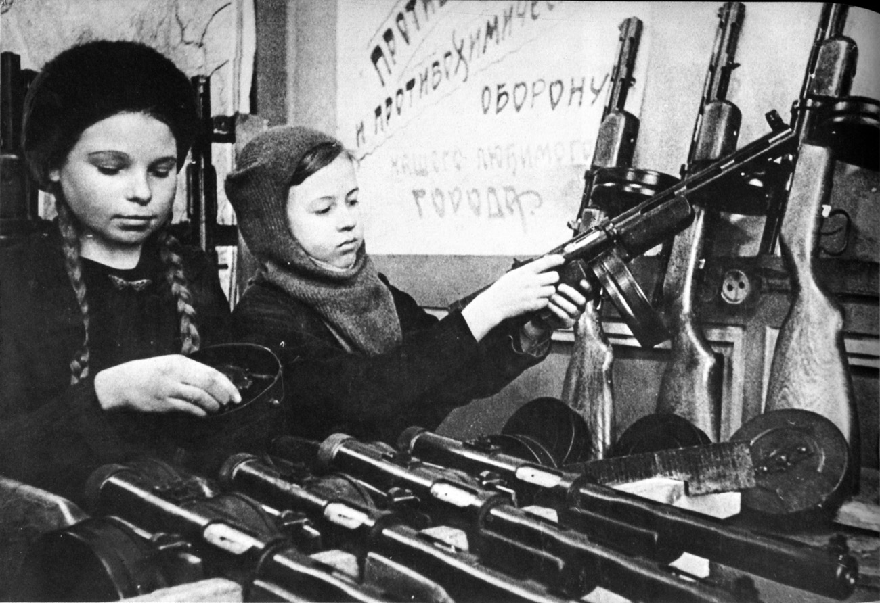
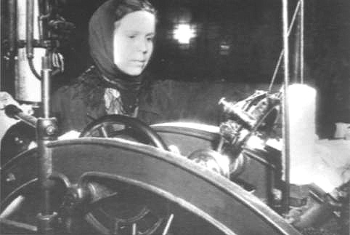
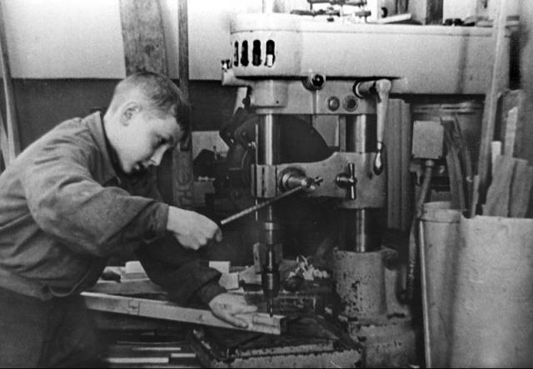
Тыл – слово военное.
ВСЁ ДЛЯ ФРОНТА, ВСЁ ДЛЯ ПОБЕДЫ!

Slide 6
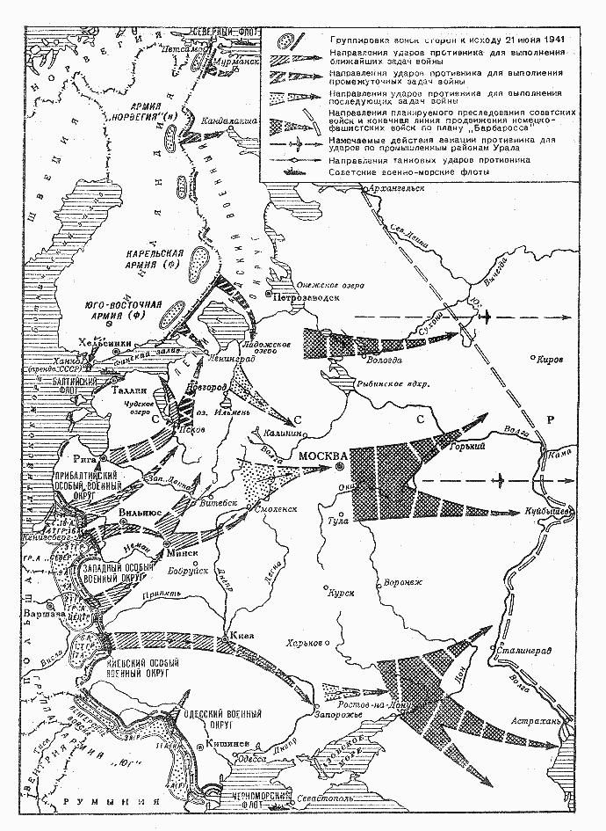
Стороны
CCCР | Германия
командующие | командующие
И.С.Конев Г.К.Жуков С.М.Буденный А.И. Еременко | Ф.фон Бок Гудериан Э.Гепнер
Западный Брянский Калининский Северо-Западный фронт | Группа армий «Центр»
Намечаемые действия немецких сил по захвату столицы нашей Родины города Москва. План «Тайфун»

Slide 7
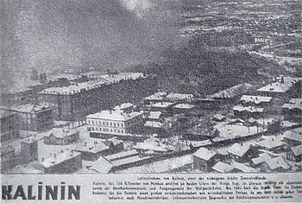
К утру 14 октября 1941 года немцы подтянули к Калинину основные силы ударной группировки: 1-ю танковую дивизию, 900-ю моторизованную бригаду и часть сил 36-й моторизованной дивизии (около 20 тысяч человек), которые в 8—10 раз превосходили число обороняющихся.
Авиационный налет на Калинин, октябрь 1941 года
С нашей стороны город защищали 142 и 336 полки 5-й стрелковой дивизии под командованием подполковника П. С. Телкова^{[9]}. А так же 934, 937 стрелковые полки и 531 артиллерийский полк. В задачу 937 полка входило оборона Заволжья.
Заместитель командующего Западным фронтом генерал-полковник И. С. Конев поставил дивизии задачу сдержать противника на подступах к городу и распорядился усилить её маршевой ротой и отрядом слушателей Высшего военно-педагогического института Калинина. Также в распоряжение дивизии было выделено несколько отрядов ополчения.

Slide 8
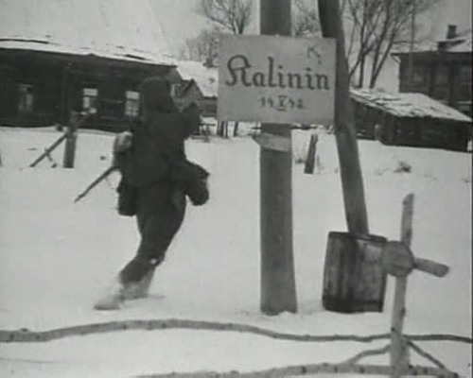
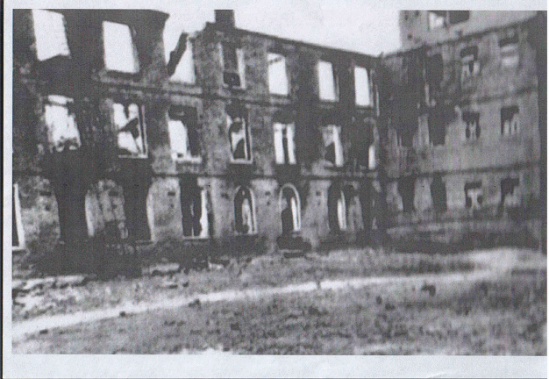
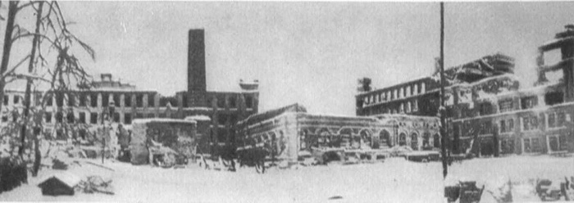
Немецкая табличка о взятии г. Калинина с датой
Школа №10 после бомбежек
Так выглядел наш город в октябре 1941 года.

Slide 9
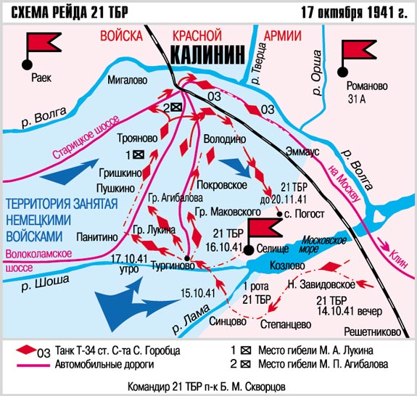
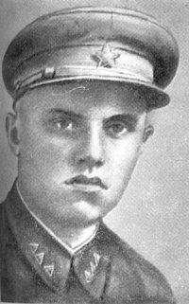
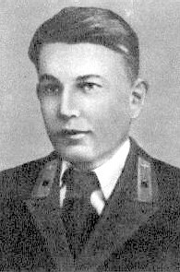
ГОРОБЕЦ Степан Христофорович командир танка Т-34.
Летчик, мл. лейтенант Евгений Пичугин

Slide 10
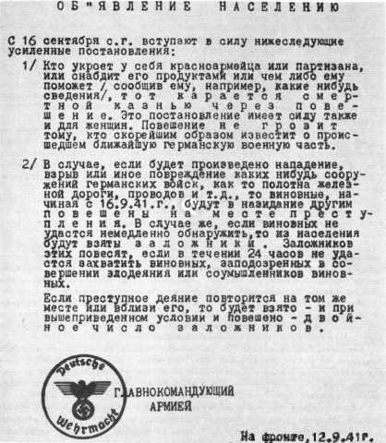
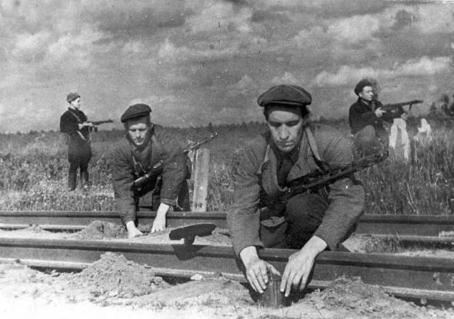
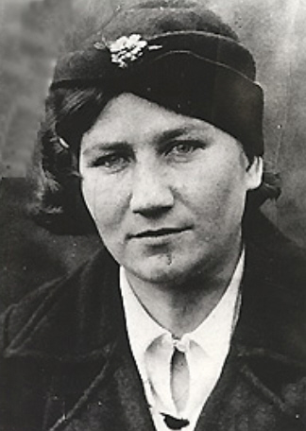
Калининские партизаны закладывают взрывчатку на железной дороге.
Партизанка Лиза Чайкина
– Герой Советского Союза

Slide 11
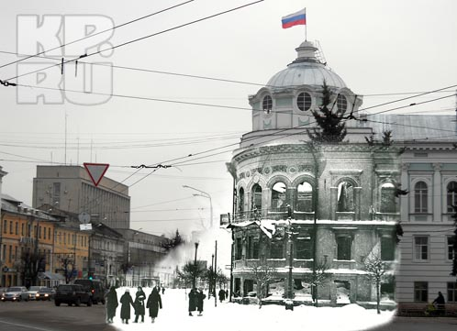
Здание администрации на Советской площади

Slide 12
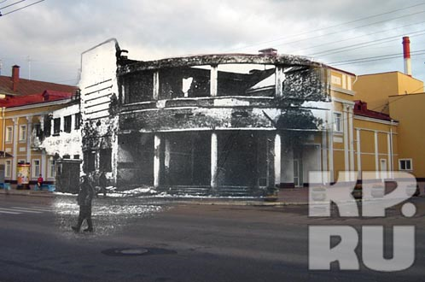
Здание дворца культуры «Металлист» , Санкт- Петербургское шоссе

Slide 13
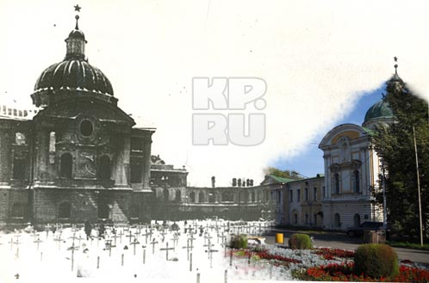
Площадь революции перед путевым Дворцом

Slide 14
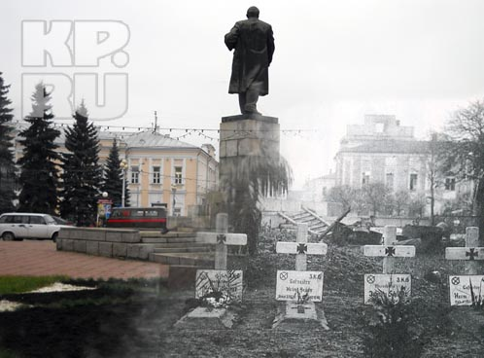
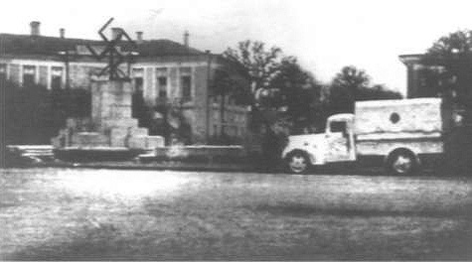
Площадь Ленина

Slide 15
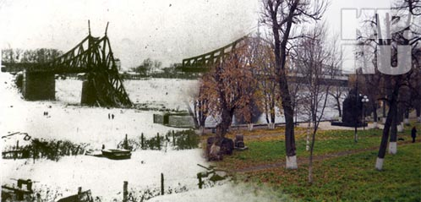
Мост через Волгу

Slide 16
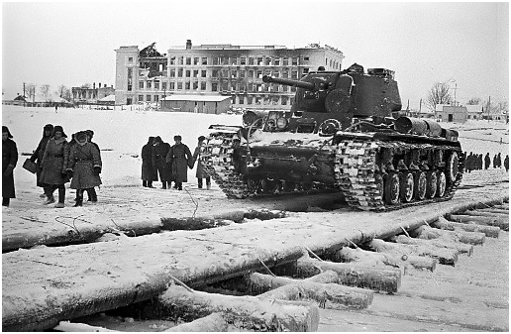
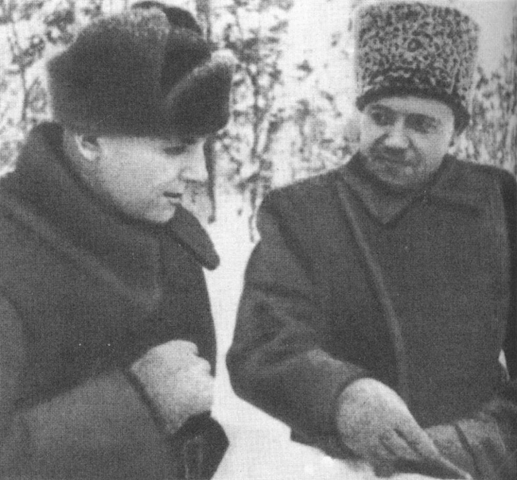
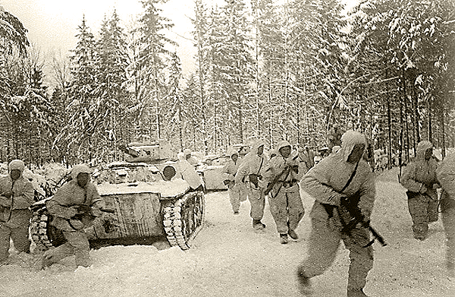
Командующий Калининским фронтом И.С. Конев и нач. штаба М.В. Захаров
Танковая переправа по льду Волги в районе Мигалова
16 декабря в 3 часа 30 минут советские части начали штурм города Калинина. Силами 31 армии, 243 –ей и 256 -ой стрелковыми дивизиями к 13 часам город был полностью освобожден от немецко -фашистских захватчиков.

Slide 17
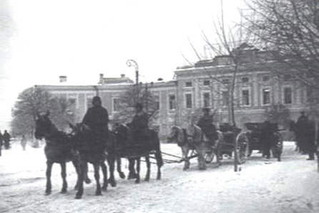
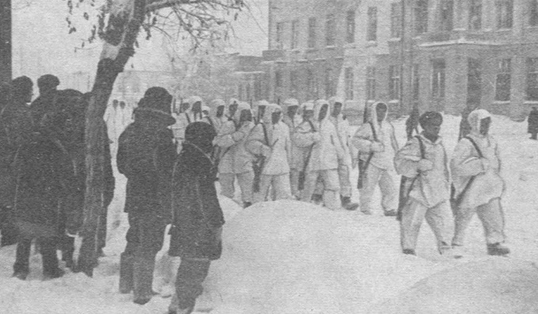
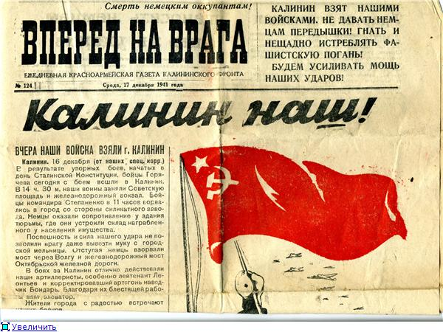
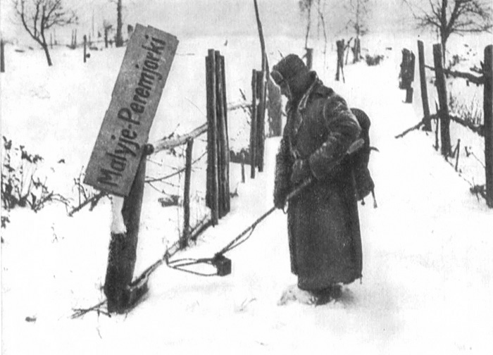
Советские артиллеристы на главной площади города.
Местное население встречает своих освободителей. Улица Володарского.
Идет зачистка от мин на окраинах Калинина.

Slide 18
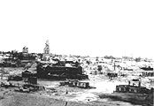
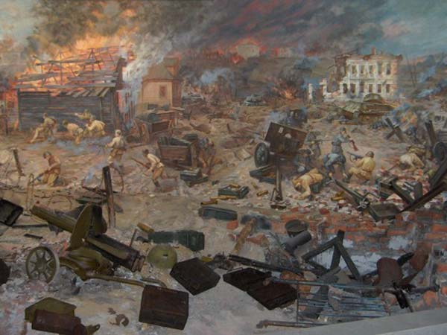
Фрагмент диорамы «Ржевская битва» 1942-43 г
Ржев после оккупации

Slide 19
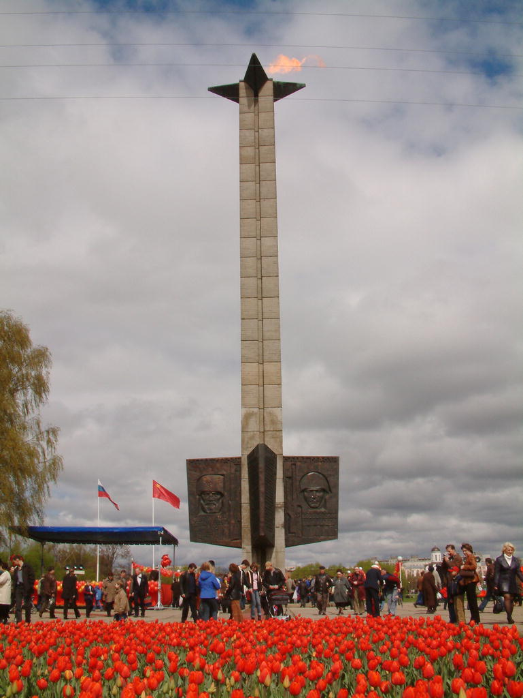
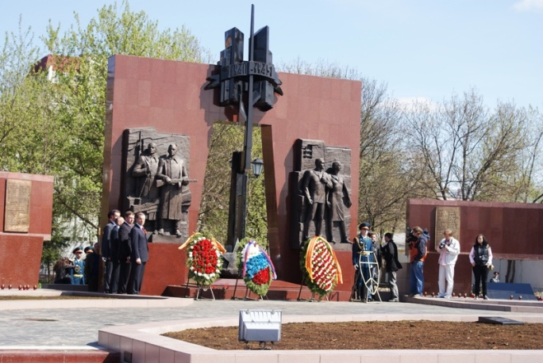
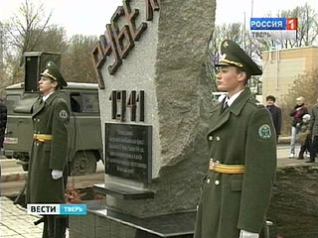
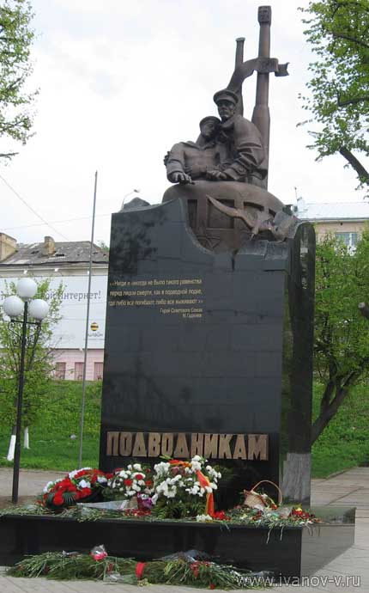
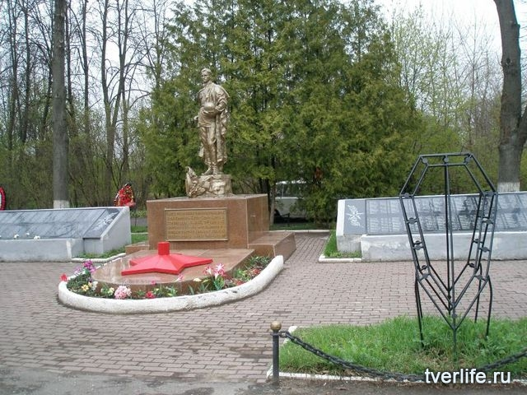
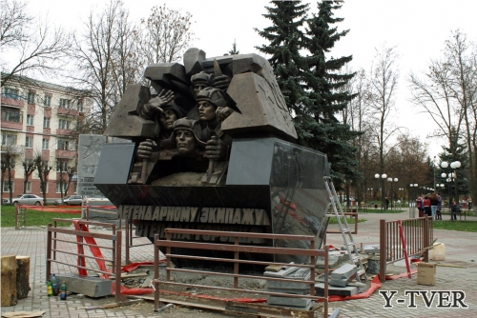
Мемориал памяти
Памятный знак – рубеж обороны Калинина 1941 году
Памятник морякам - подводникам
Памятник экипажу танка Т-34 С. Горобца
Волынский мемориал

Slide 20
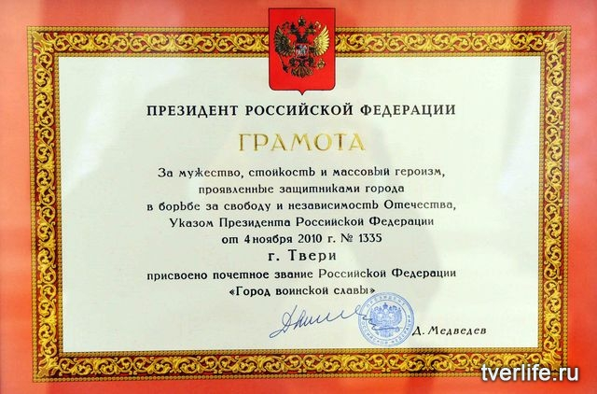

Slide 22
Источники:
http://tvervov.tverlib.ru/
https://yandex.ru/images/search?text=%D1%82%D0%B2%D0%B5%D1%80%D1%8C%20%D0%B2%20%D0%B3%D0%BE%D0%B4%D1%8B%20%D0%B2%D0%BE%D0%B2&stype=image&lr=14&noreask=1&source=wiz
http://tverskaya-oblast.ru/tverskaya-oblast-v-gody-velikoj-otechestvennoj-vojny.html
http://pobeda.poklonnayagora.ru/city/30.htm

